Slide 1
Игра «Звуковые домики» /определение местоположения гласных звуков в слове/
Выполнила:
учитель-логопед Игнатова О.В.
МБДОУ «Детский сад» № 87

Slide 2
Перейти в режим «Показ слайдов». Определяем местоположение заданного звука в слове (соответствующая буква в левом верхнем углу экрана). Необходимо выбрать схему-домик и кликнуть на него «мышкой» / если заданный звук находится в начале слова – символ звука в первом окошечке, если звук находится в конце слова – символ звука в последнем окошечке, если звук находится в середине слова (т.е. не первый и не последний) – символ звука в среднем окошечке/ Если задание выполнено правильно, появится улыбающийся смайлик. Кликните на смайлик и перед Вами будет следующее задание. Если задание выполнено неверно, появится грустный смайлик – кликнув на него Вы возвратитесь к повтору задания. В левом нижнем углу находится кнопка выхода из игры.

Slide 3
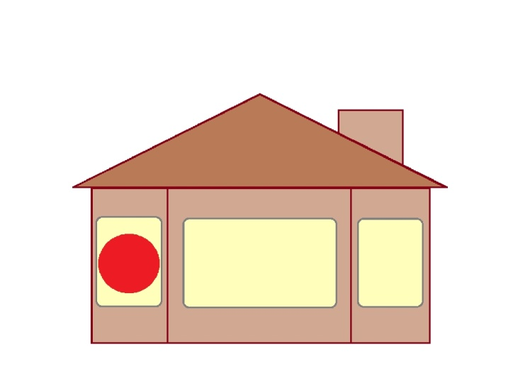
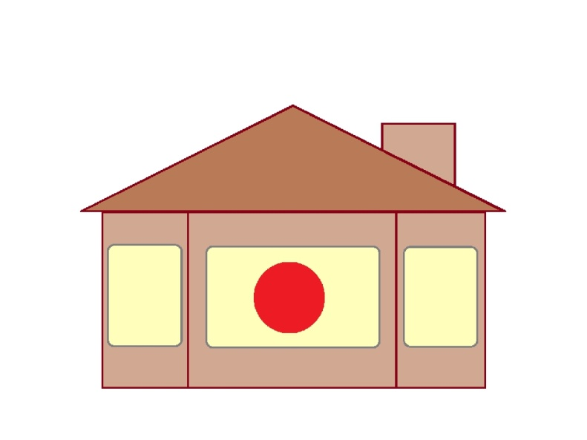
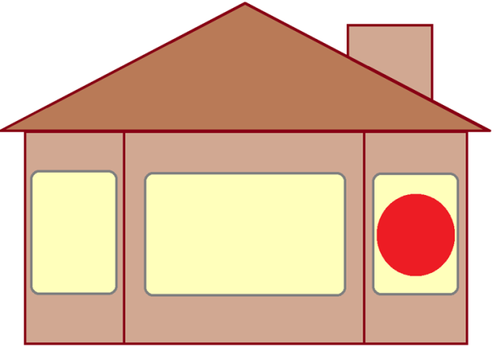
А

Slide 6
А

Slide 9
А

Slide 12
У

Slide 15
У

Slide 18
И

Slide 21
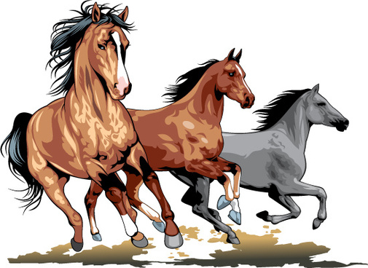
И

Slide 24
И

Slide 27
О

Slide 30
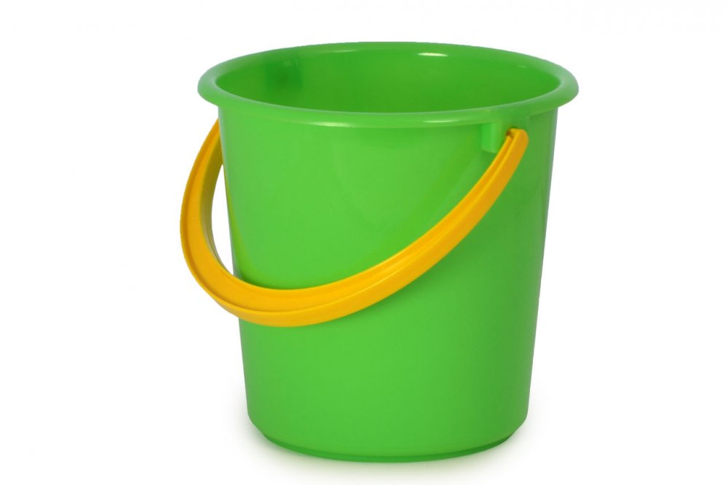
О

Slide 33
Ы

Slide 36
Ы

Slide 39
Э

Slide 42
МОЛОДЦЫ!

